Slide 1


SECTOR ELECTRÓNICA | NIVEL 4° MEDIO
MÓDULO 9
AUTOMATIZACIÓN
INDUSTRIAL
En estos documentos se utilizarán de manera inclusiva términos como: el estudiante, el docente, el compañero u otras palabras equivalentes y sus respectivos plurales, es decir, con ellas, se hace referencia tanto a hombres como a mujeres.

Slide 2
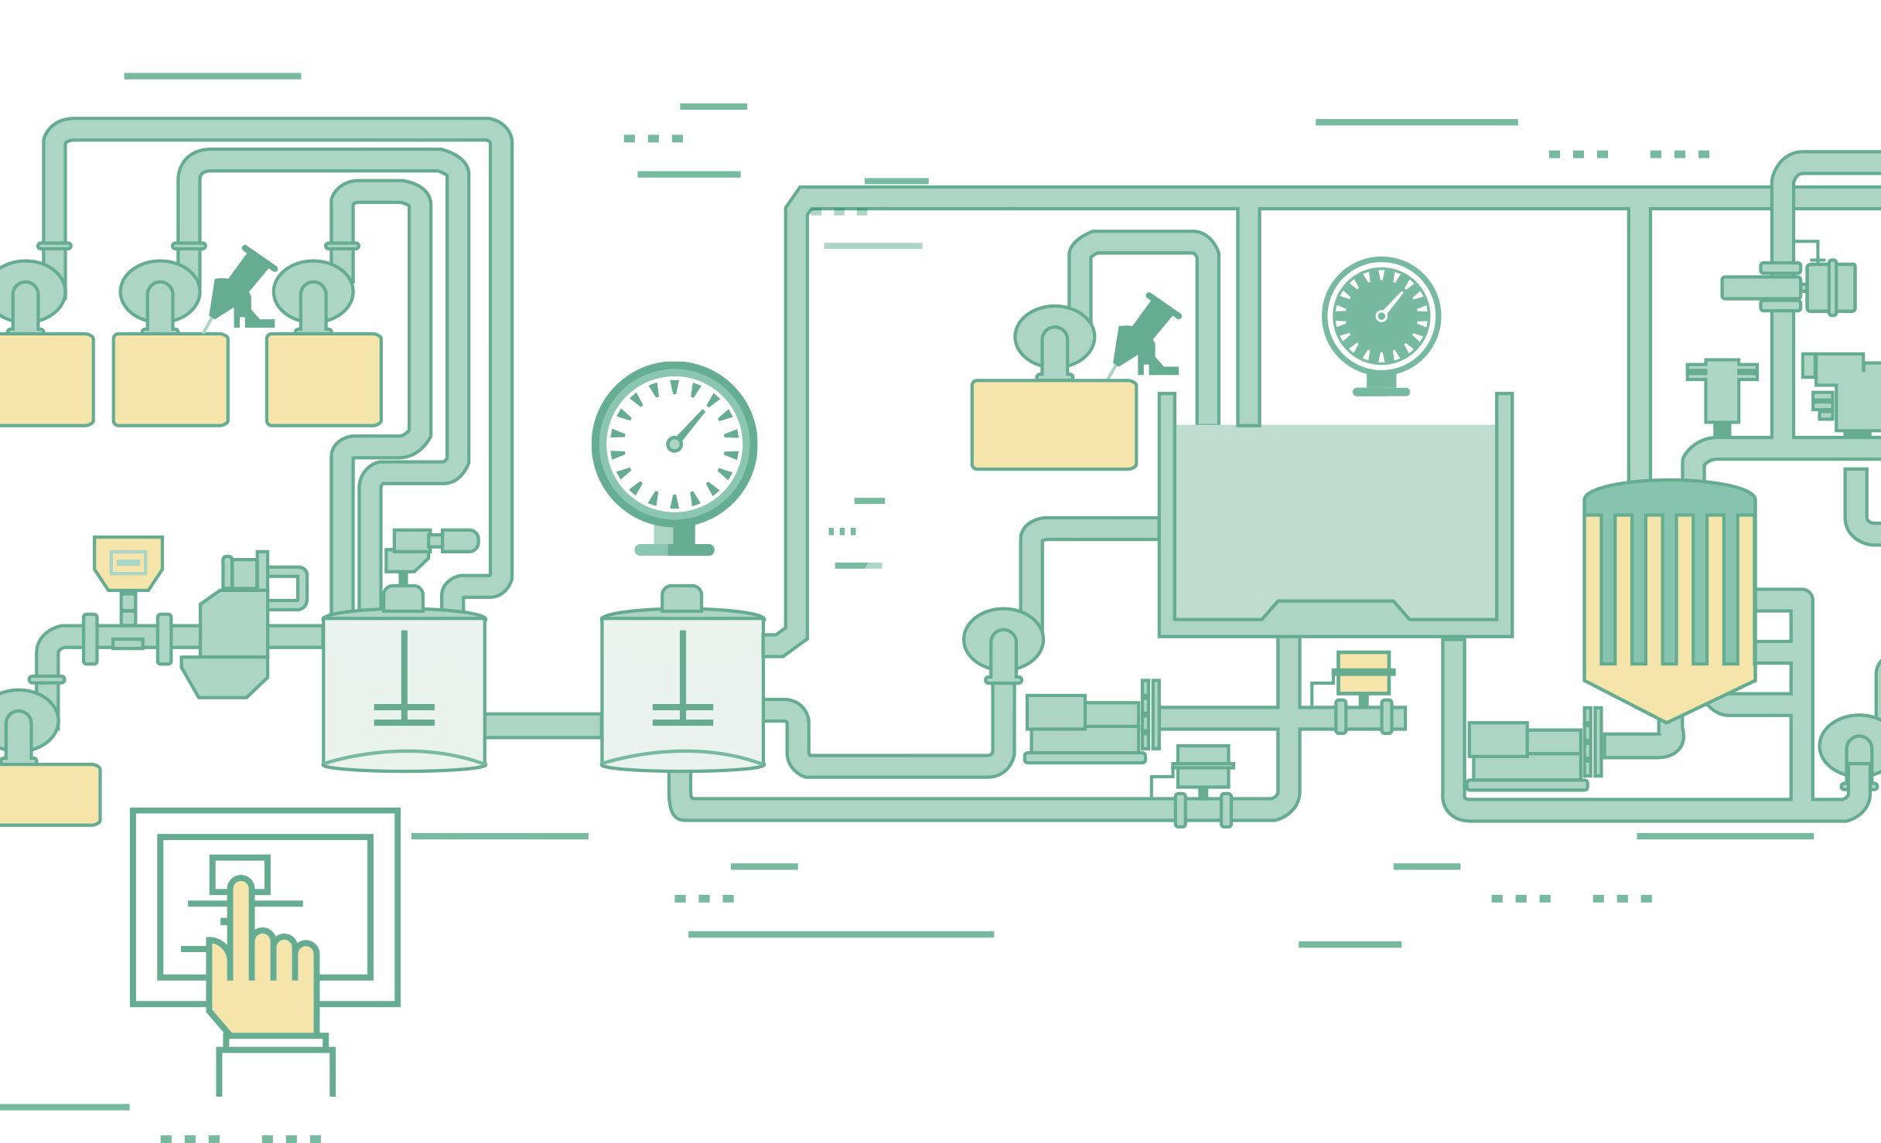
MÓDULO 9 | AUTOMATIZACIÓN INDUSTRIAL
ACTIVIDAD 4
CONTROLADORES INDUSTRIALES

Slide 3



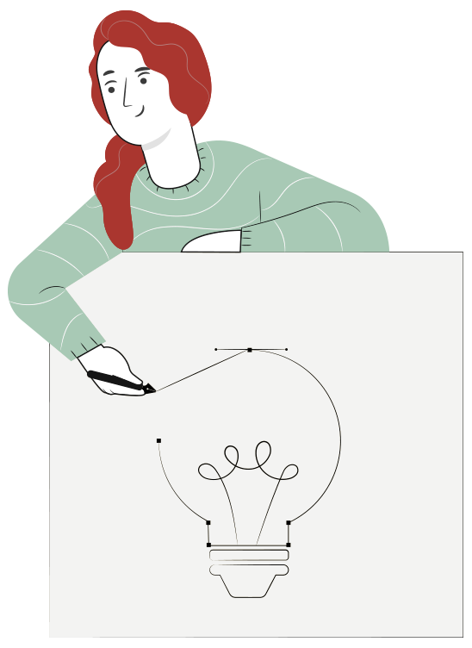
METODOLOGÍA SELECCIONADA
APRENDIZAJE ESPERADO
Texto Guía
Opera el software de los controladores lógicos programables, según requerimientos operacionales del equipo o planta y la normativa eléctrica vigente.

Slide 4
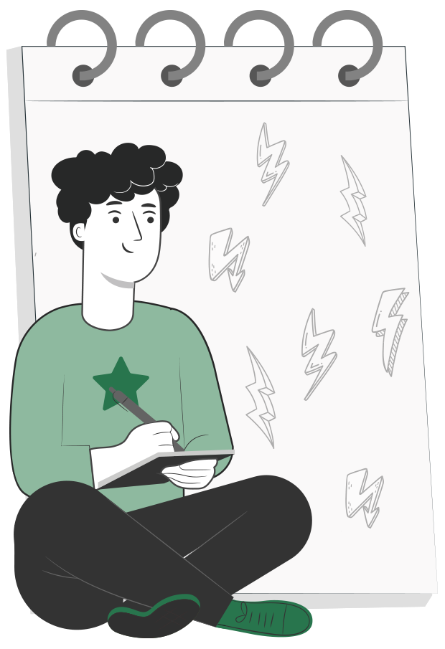
4
MENÚ DE LA ACTIVIDAD
INSTRUMENTACIÓN INDUSTRIAL
1
Actividad de conocimientos previos
Sistemas automáticos
Tipos de controladores
PLC
Actividad Cuánto Aprendimos
Ticket de Salida
2
3
4
5
6

Slide 5

4
ACTIVIDAD
CONOCIMIENTOS PREVIOS
CONTROLADORES INDUSTRIALES
¡Ahora veamos cómo lo que ya has
aprendido refuerza y mejora lo que estás
a punto de aprender!

Slide 6
ESQUEMA GENERAL DE UN SISTEMA AUTOMÁTICO
Parte de
Supervisión
y explotación
Parte de
Control
Parte
Operativa
INTERFACE S-C
INTERFACE S-P

Slide 7
ESQUEMA GENERAL DE UN SISTEMA AUTOMÁTICO
Parte de
Supervisión
y explotación
- Panel de mando
- PC + SCADA
Parte de
Control
- Lógica cableada
- PLC’s
-Microcontroladores
- Reguladores DIgitales
- Etc…
Parte
Operativa
- Proceso real
- Simuladores E/S
- Maquetas
INTERFACE S-C
INTERFACE S-P

Slide 8
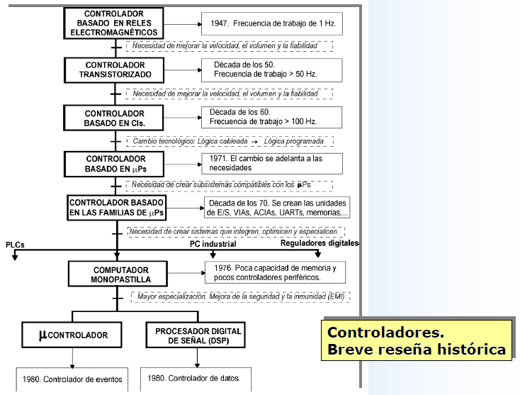
CONTROLADORES BREVE RESEÑA HISTÓRICA

Slide 9
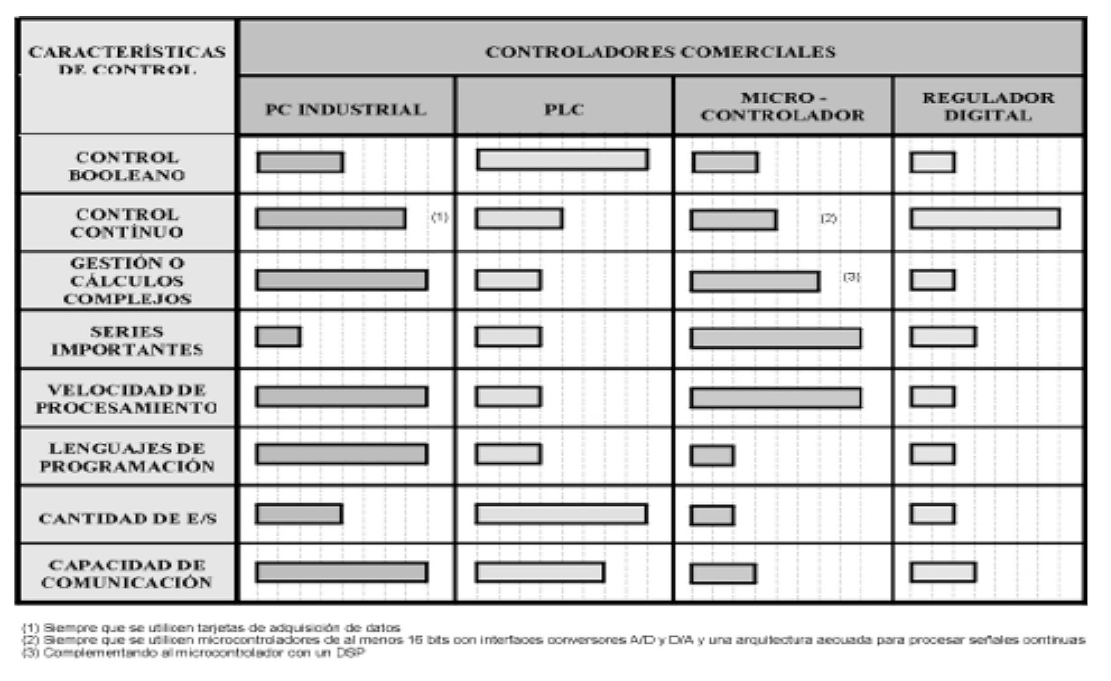
COMPARATIVA DE LOS DISTINTOS
TIPOS DE CONTROLADORES

Slide 10
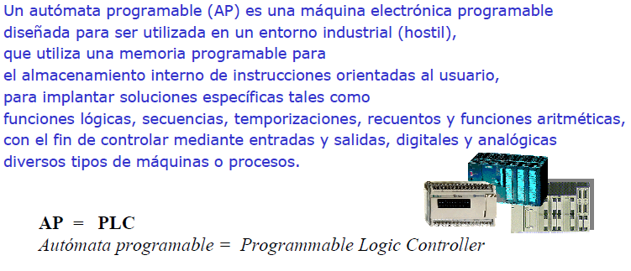
¿QUE ES UN CONTROLADOR LÓGICO PROGRAMABLE?
Definición IEC 61131
AP = PLC
Autómata programable = Programable Logic Controller

Slide 11
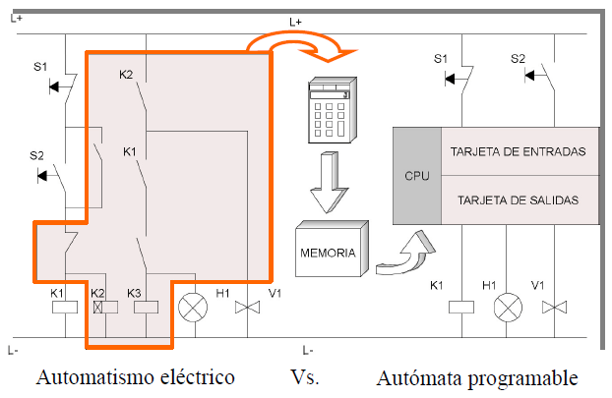
CONCEPTO GRÁFICO DE UN PLC
Automatismo eléctrico
Vs.
Autómata programable

Slide 12
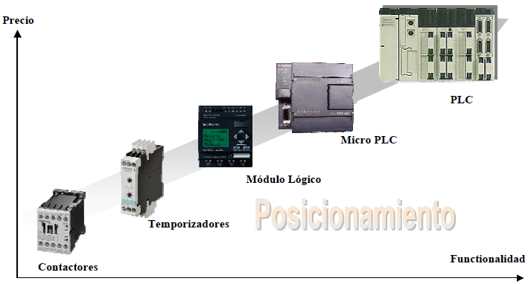
CONTROLADORES INDUSTRIALES
Precio
PLC
MICRO PLC
MÓDULO LÓGICO
TEMPORIZADORES
CONTACTORES
POSICIONAMIENTO
Funcionalidad

Slide 13
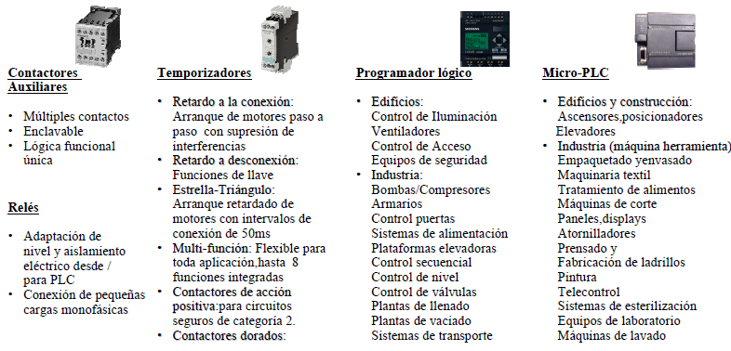
CONTROLADORES INDUSTRIALES: CAMPO DE APLICACIÓN

Slide 14
CONTROLADORES INDUSTRIALES: CAMPO DE APLICACIÓN

Slide 15
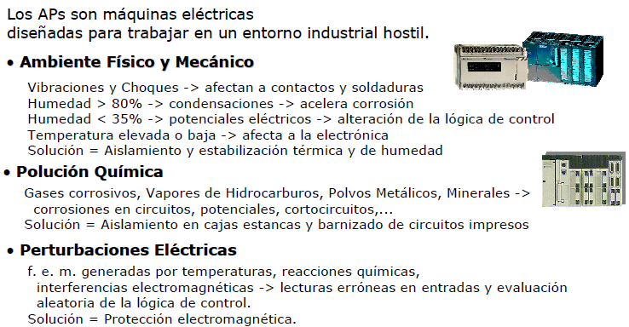
LIMITACIONES EN EL ENTORNO DE UN PLC

Slide 16
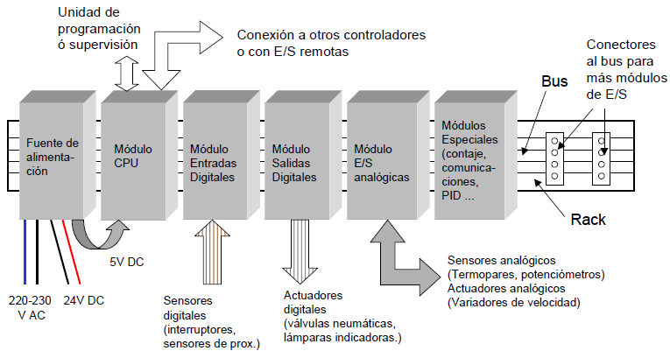
ARQUITECTURA

Slide 17
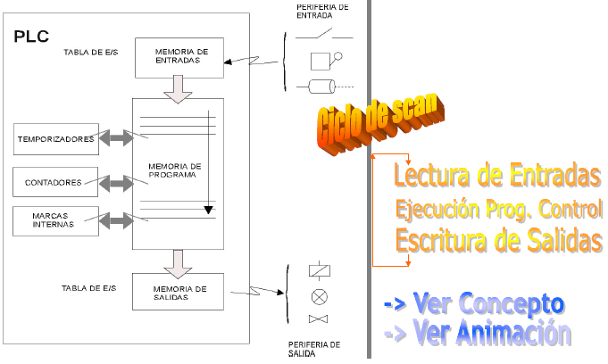
¿CÓMO TRABAJA UN PLC?

Slide 18
¿CÓMO TRABAJA UN PLC?
INICIO
LIMPIEZA
SCAN DE ENTRADAS
PLC
SCAN DEL PROGRAMA
SCAN DE SALIDAS

Slide 19
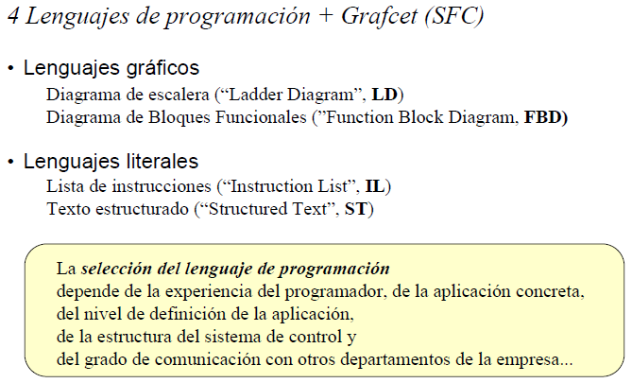
PROGRAMACIÓN DE UN PLC

Slide 20
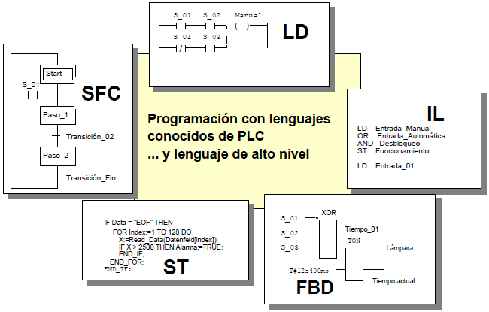
PROGRAMACIÓN DE UN PLC

Slide 21
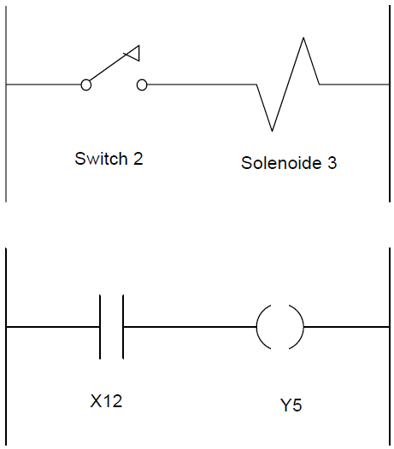
PROGRAMACIÓN DE UN PLC
La forma más usual de programar un PLC es utilizando el esquema Ladder o escalera, que es muy similar a los esquemas de contactos
y bobinas.

Slide 22



PROGRAMACIÓN DE UN PLC
El contacto normal abierto (NO), establece el flujo de energía cuando el interruptor se cierra.
El contacto normal cerrado (NC), conceptualmente invierte el estado de la entrada.
El dispositivo de salida es el solenoide. Este símbolo es usado tanto para un dispositivo físico de salida externa, como para una salida interna que se emplea posteriormente en el programa.

Slide 23
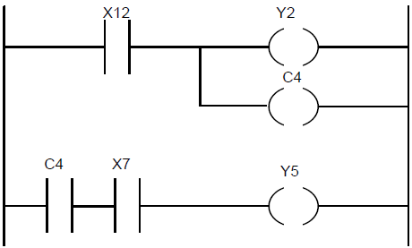
PROGRAMACIÓN DE UN PLC
En un programa escalera se representan mediante los mismos símbolos que las bobinas y los contactos.

Slide 24
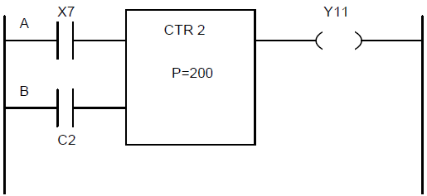
PROGRAMACIÓN DE UN PLC
Las cajas de instrucciones son funciones pre-programadas que amplían las capacidades de un programa más allá del conjunto de instrucciones estándar.

Slide 25
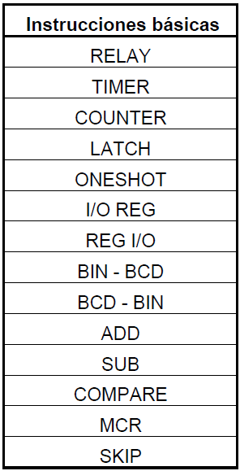
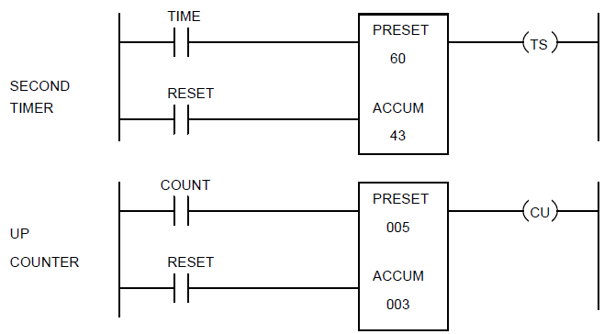
PROGRAMACIÓN DE UN PLC

Slide 26
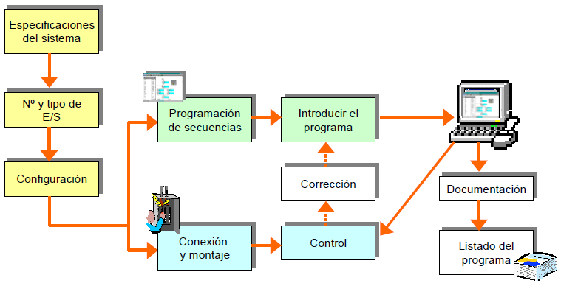
DESARROLLO DE UN PROYECTO CON PLC

Slide 27
EL PLC Y SU ENTORNO
Parte de
Control
Autómatas Programables (PLC’s)
Preacondicionadores
Acondicionadores
Parte de
Supervisión
y explotación
Proceso
Sensores
INTERFACE S-C
INTERFACE S-P

Slide 28

MATERIAL
COMPLEMENTARIO
Antes de realizar la actividad práctica te invitamos a que revises la cápsula animada:
“Seguridad y uso de elementos de protección personal”

Slide 29

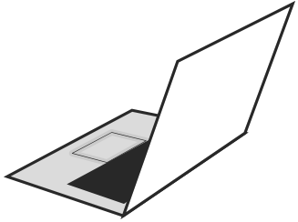
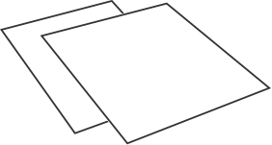
4
REVISEMOS
¿CUÁNTO APRENDIMOS?
CONTROLADORES
INDUSTRIALES
¡Ahora realizaremos una actividad que resume todo lo que hemos visto! ¡Atentos, atentas!

Slide 30









ANTES DE COMENZAR LA ACTIVIDAD:
¡ATENCIÓN!
Utilizar EPPs para el autocuidado.
Manipular cuidadosamente herramientas.
Ser cuidadoso y respetuoso con los integrantes del equipo de trabajo, asegurando la integridad física de todos.
Ser ordenado con el área de trabajo.
Toda actividad debe desarrollarse bajo supervisión de la persona a cargo del taller o laboratorio.

Slide 31


ANTES DE TERMINAR:
TICKET DE SALIDA
CONTROLADORES
INDUSTRIALES
¡No olvides contestar y entregar el Ticket de Salida!
¡Hasta la próxima!

